Slide 1
信息奥赛基础 #9
递推

Slide 2
什么是递推？
一种用若干重复运算来描述复杂问题的方法。
通常通过计算前面的一些项来得出序列中的指定项的值

Slide 3
什么是递推？
一种用若干重复运算来描述复杂问题的方法。
通常通过计算前面的一些项来得出序列中的指定项的值
特点：前后过程之间存在数量关系（递推式），可以从已知条件推导出最终结果。
1, 2, 3, 6, 11, 20, 37, 68...

Slide 4
无论是顺推还是逆推，其关键是找到递推式。这种处理问题的方法能够使复杂运算化为若干步重复的简单运算，充分发挥出计算机擅长于重复处理的特点。
递推算法的首要问题是要得到相邻数据项间的关系（递推关系）。递推算法避开了求通项公式的麻烦，一般来说，可以将递推算法看成是一种特殊的迭代算法。

Slide 5
例题1：
rabbit.cpp
统计每个月兔子的数量
有一对兔子，从出生后第3个月起每个月都生一对兔子，一对小兔子长到第三个月后每个月又生一对兔子，假如兔子都不死，问第n个月（n<=50) 的兔子总数为多少对？
输入：
输入一个整数n，表示第几个月
输出：
第n个月兔子总对数是多少？

Slide 6
例题1分析：
第一个月：a
第二个月：a
第三个月：a b
第四个月：a b c
第五个月：a b c d e
第六个月：？

Slide 7
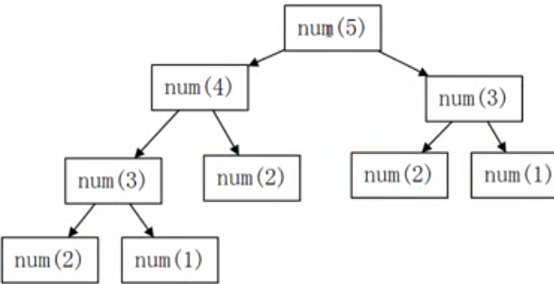
递归解法：

Slide 8
递推解法：
o( 2^n）-> o（n）
30
23 | 21
20 | 13 | 10
9 | 12 | 10 | 10
4 | 5 | 2 | 6 | 5

Slide 9
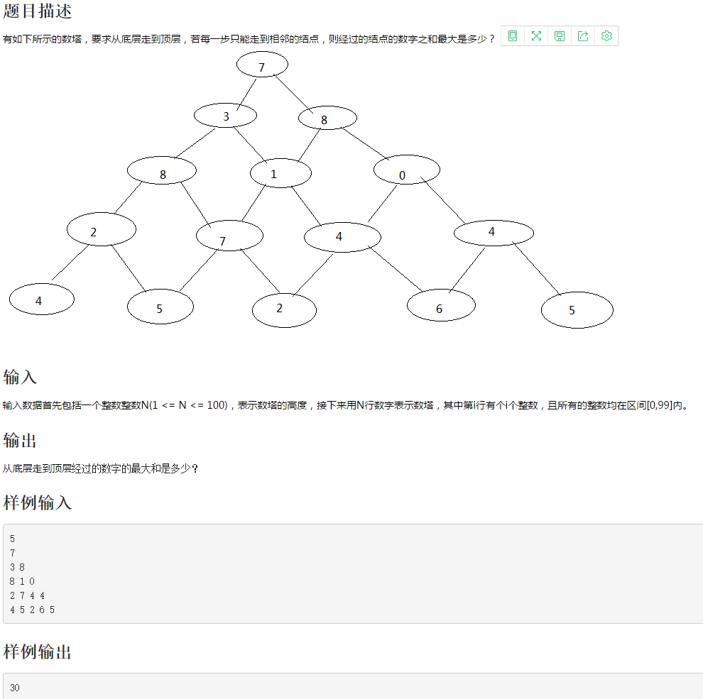
例2
数塔问题：
numTower.cpp

Slide 10
递推解法：
数组模拟图：
7
3 | 8
8 | 1 | 0
2 | 7 | 4 | 4
4 | 5 | 2 | 6 | 5
从倒数第二层开始向上递推

Slide 11
15
9
10 2
15 2 5
14 0 3 5
9 8 2 0 7
15 0 9 0 6 2
8 9 0 8 8 7 6
3 3 6 8 19 3 4 9
2 0 4 8 0 8 9 1 1
1 4 7 0 8 5 10 9 8 1
10 2 5 10 5 8 40 3 9 10 11
1 2 3 4 5 6 7 8 9 10 11 12
1 2 3 4 5 6 7 8 9 10 11 12 13
14 13 12 11 10 9 8 7 6 5 4 3 2 1
19 21 53 12 40 55 28 92 30 28 95 10 20 39 50
输出：267

Slide 12
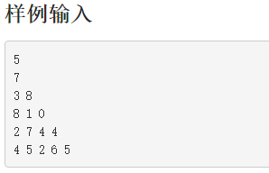
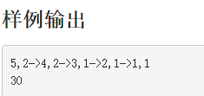
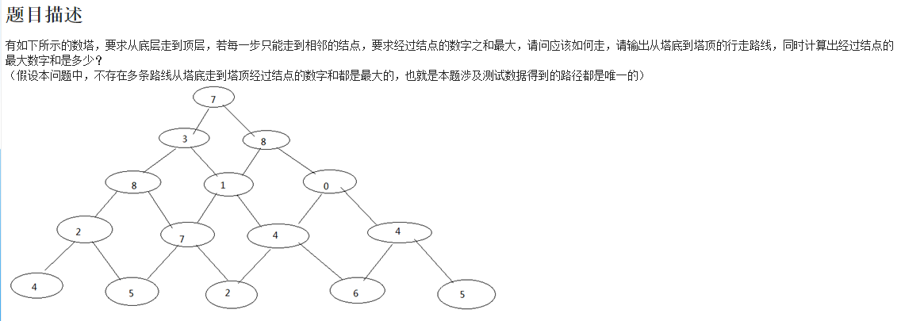
例3
数塔行走路线问题：
numTower.cpp

Slide 13
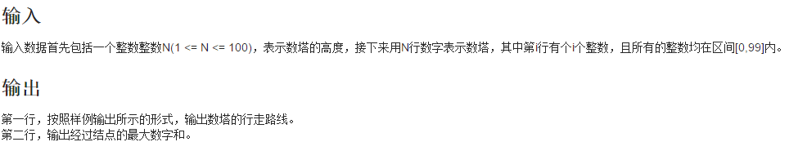
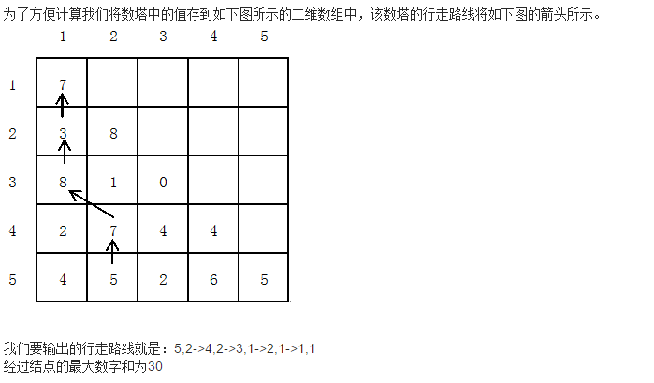

Slide 14
下标：0 1 2
下标：0
1
2
3
4
5
 | 1 | 1

Slide 15
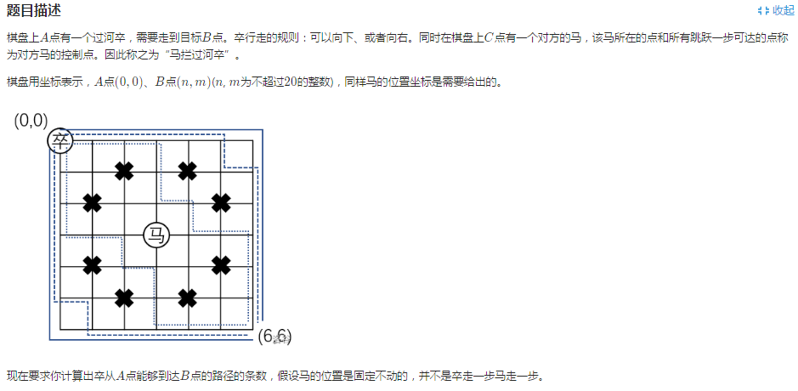
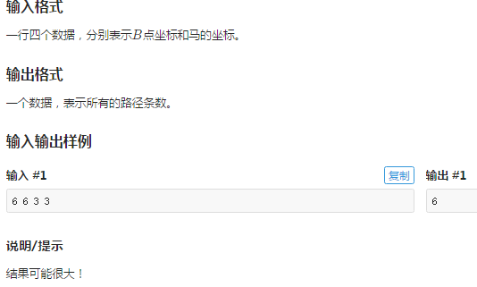
例4：过河卒

Slide 16

习题1骨牌
题目描述 有1×n（n<=50）的一个长方形，用一个1×1、1×2和1×3的骨牌铺满方格，请问有多少种铺法？ 例如当n=3时为1×3的方格。此时用1×1、1×2和1×3的骨牌铺满方格，共有四种铺法。如下图：
输入 一个整数n（n<=50） 输出 骨牌的铺法 样例输入 3 样例输出 4

Slide 17
1
2
4
7
13

Slide 18
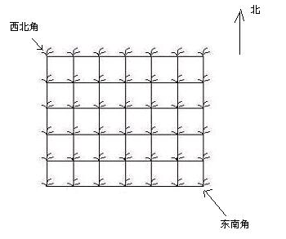
Hello Kitty 想摘点花生送给她喜欢的米老鼠。她来到一片有网格状道路的矩形花生地(如下图)，从西北角进去，东南角出来。地里每个道路的交叉点上都有种着一株花生苗，上面有若干颗花生，经过一株花生苗就能摘走该它上面所有的花生。Hello Kitty只能向东或向南走，不能向西或向北走。问Hello Kitty 最多能够摘到多少颗花生。
输入
第一行是两个整数m和n（m<=100，n<=100），代表了花生地里有m行，每行有n列的花生！
后面m行，每行有n个整数代表了每行中，每株花生的数量！
输出
输出是一个整数，代表了最多能摘到的花生的总数
样例输入
2 2
1 1
3 4
样例输出
8
作业

Slide 19
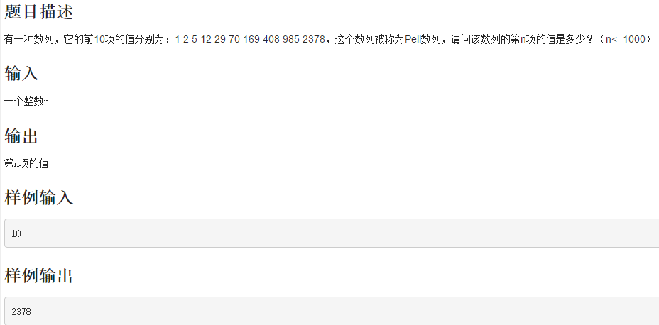
作业2：pell数列

